Slide 1
STARR-verslag
Thema’s voor STARR:
  Waardenvrij communiceren en empathisch luisteren
  Omgaan met weerstand
  Enthousiasmeren
Wiki – IBS toetsing – Documenten toetsing
- voorbeeld STARR-verslag
- beoordelingsformulier STARR-verslag

Slide 2
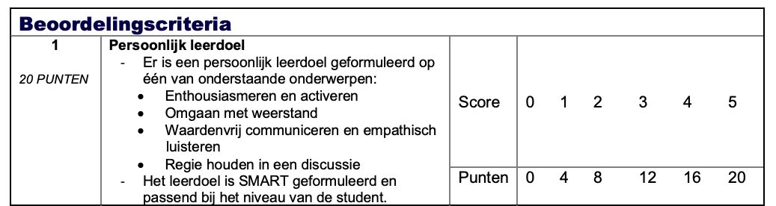
SMART doel
Opdracht: Schrijf voor jezelf een SMART doel op het gebied van Waardevrij communiceren en empatisch luisteren.

Slide 3
SMART doel
SMART doel - voorbeeld:
Specifiek: Ik wil voor aanvang van de presentatie de aandacht van het publiek trekken en vasthouden tijdens de presentatie
Meetbaar: Er is rust in het publiek en ze luisteren aandachtig
Acceptabel: De presentatie gaat over een onderwerp dat het publiek interesseert
Realistisch: De presentatie duurt 5 minuten en niet langer
Tijdgebonden: De presentatie vindt binnen 1 maand plaats
SMART doel: Ik ga binnen één maand een presentatie van 5 minuten geven over een onderwerp waarin het publiek is geïnteresseerd, waarbij ik voor aanvang de aandacht van het publiek trek en deze ook vasthoud tijdens de presentatie.

Slide 4
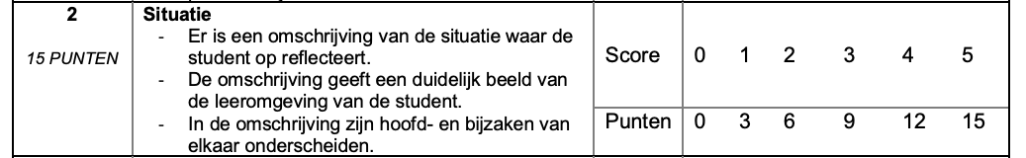
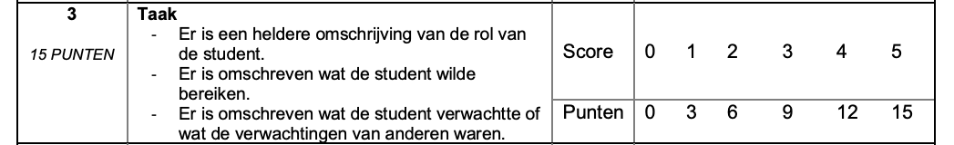
Situatie, taak
Opdracht: Schrijf voor jezelf een SMART doel op het gebied van Waardevrij communiceren en empatisch luisteren.

Slide 5
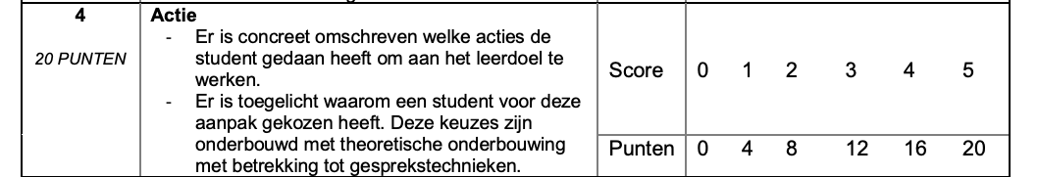
Actie
Opdracht: Schrijf voor jezelf een SMART doel op het gebied van Waardevrij communiceren en empatisch luisteren.

Slide 6
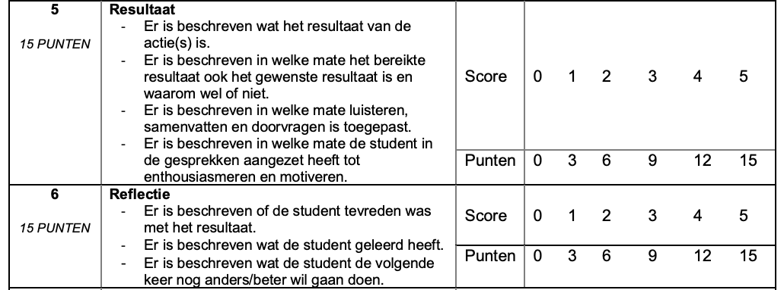
Resultaat, Reflectie
Opdracht: Schrijf voor jezelf een SMART doel op het gebied van Waardevrij communiceren en empatisch luisteren.

